Slide 1
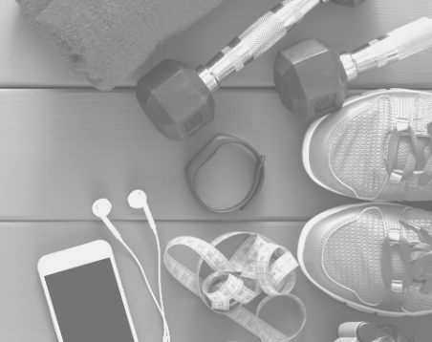
HOME - WORK – OUT мобилно приложение за тренировки в условия на ЛОКДАУН
Ефтим Русков
@e.ruskov

Slide 2

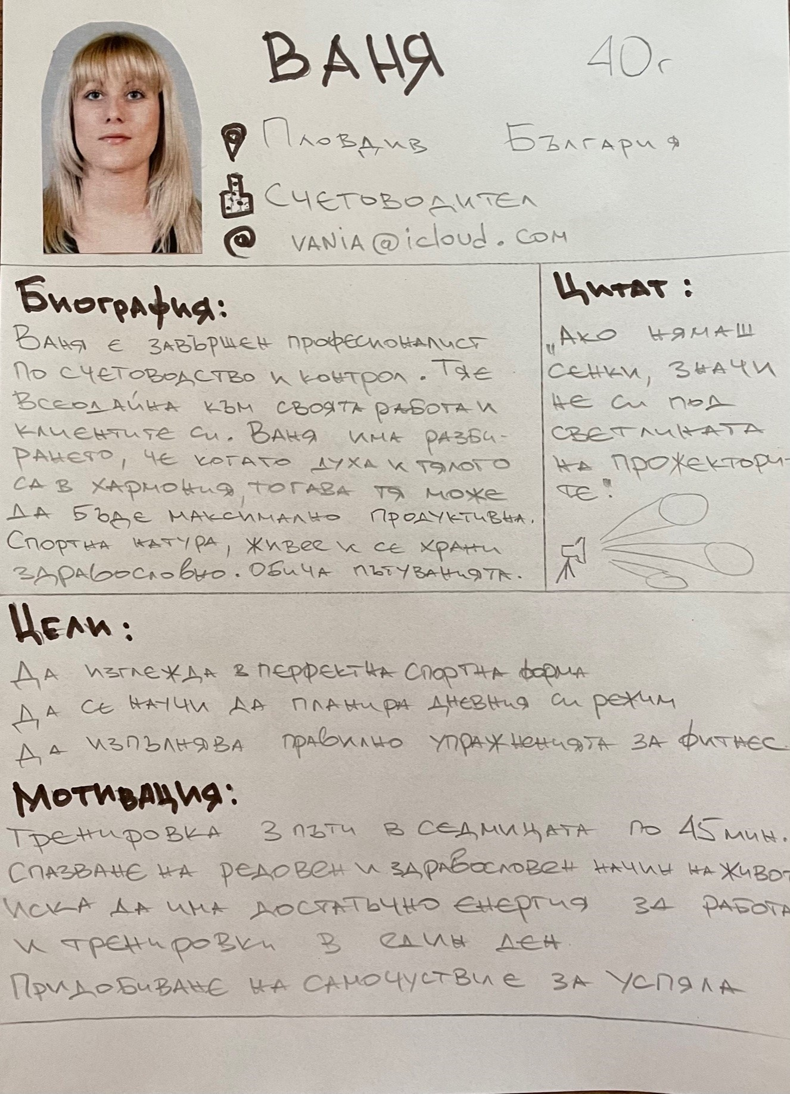
Персона
Представяне на сегмент от аудитория за продукт проектиран и базиран на различни видове качествени и количествени изследвания.
Анкета

Slide 3
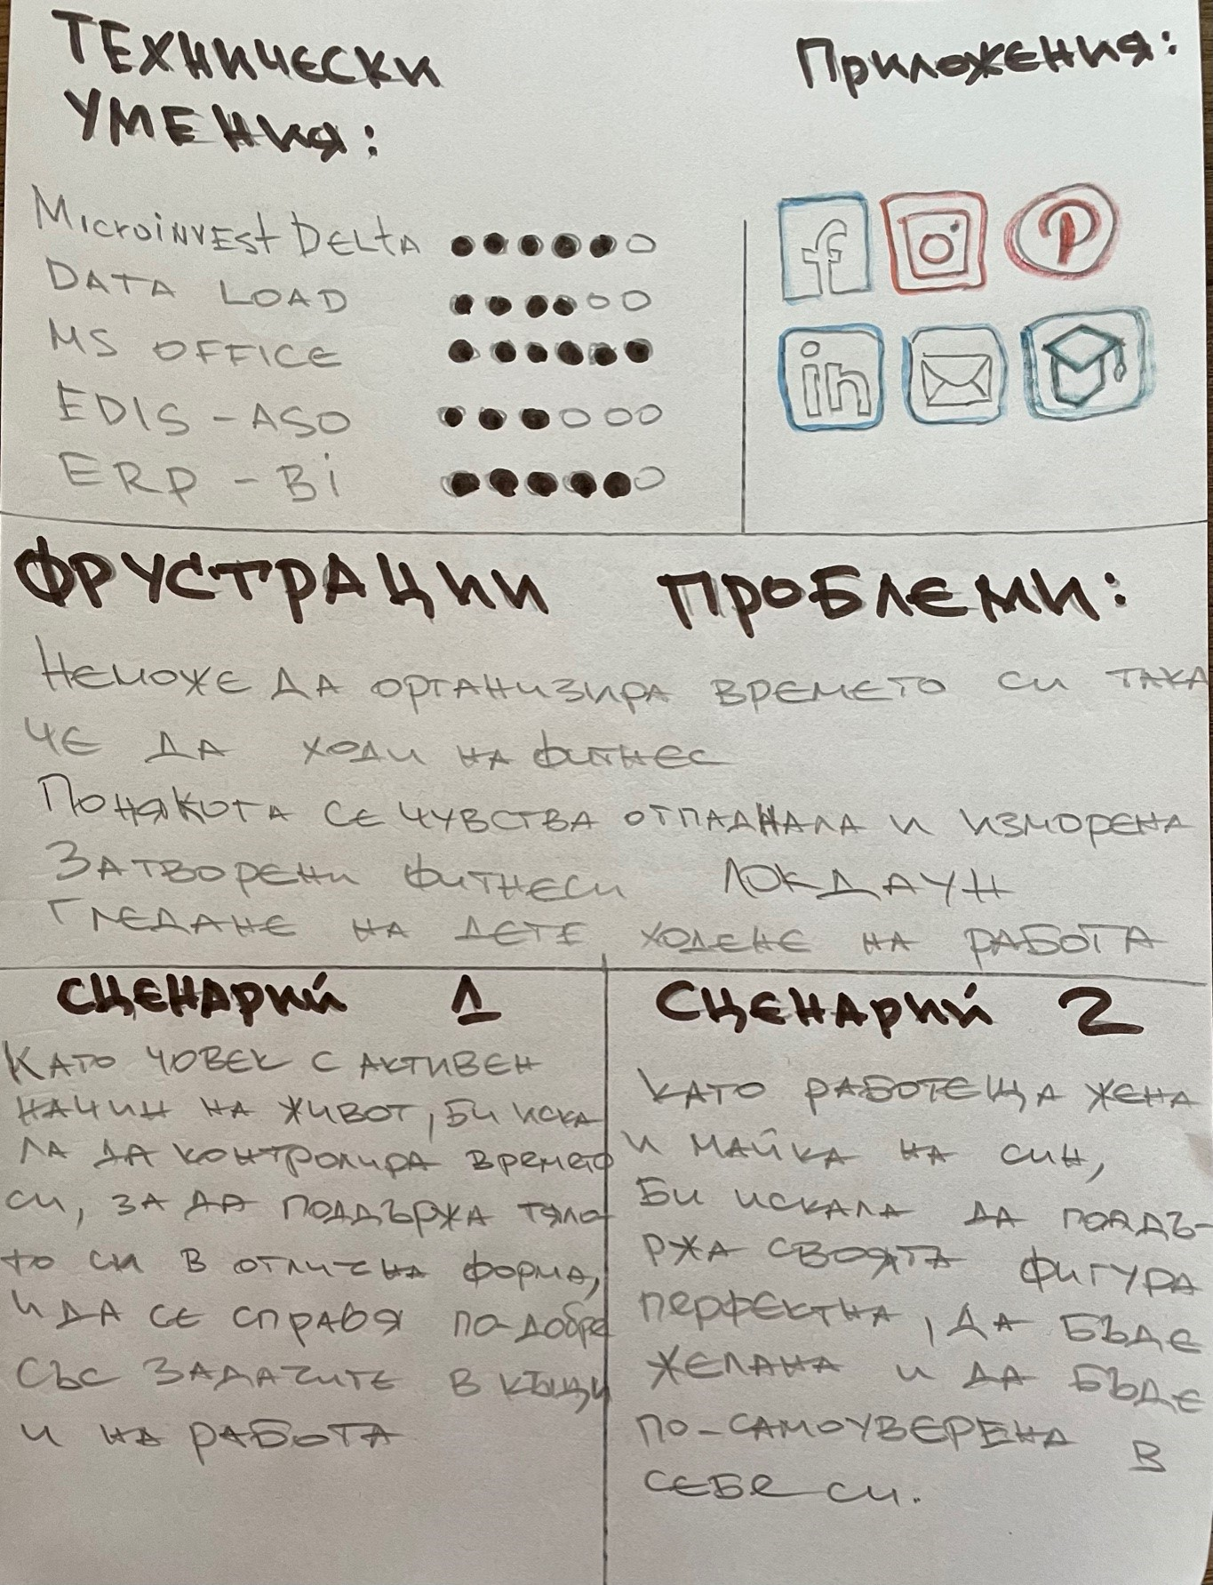
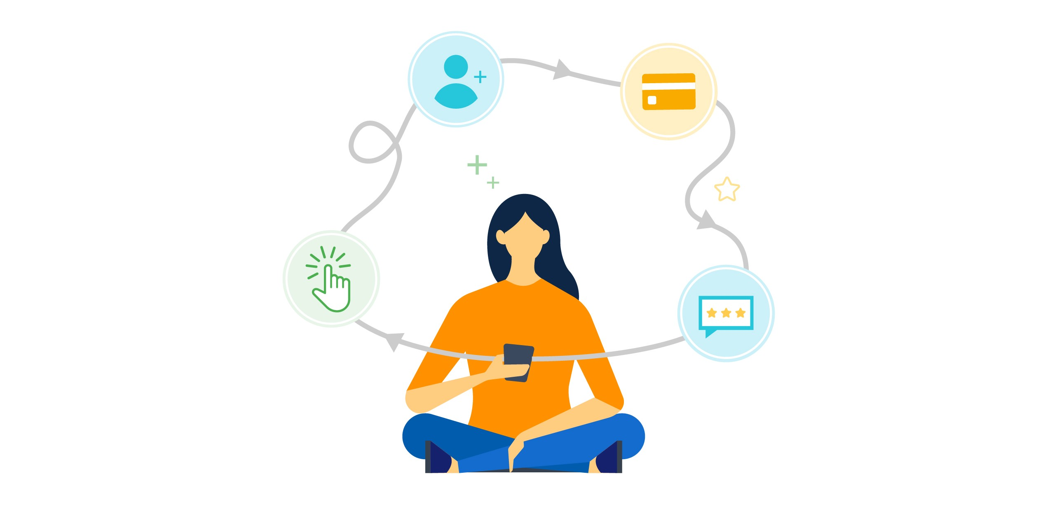
Персона + 2 потребителски сценария
Като потребител искам да мога да продължа да тренирам
(функционалност / цел) така че
Локдауна неможе да ме спре
(мотивация / причина)

Slide 4
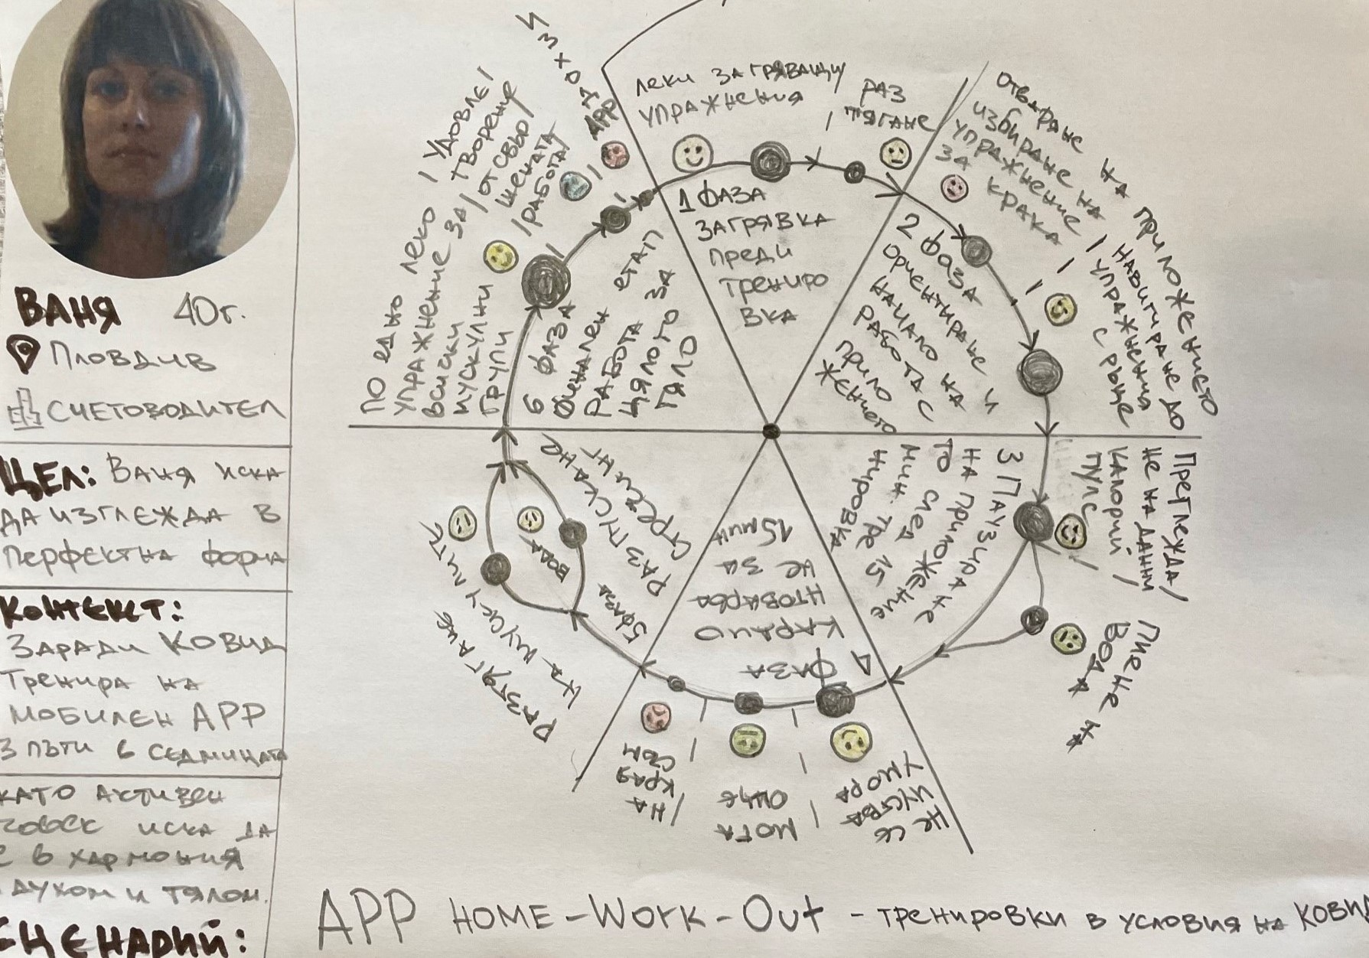
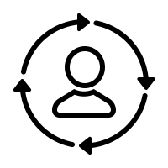
User journey
Лейаута е цикличен, защото потребителя ползва мобилен APP 3 пъти в седмицата и потребителската пътека е една и съща.

Slide 5
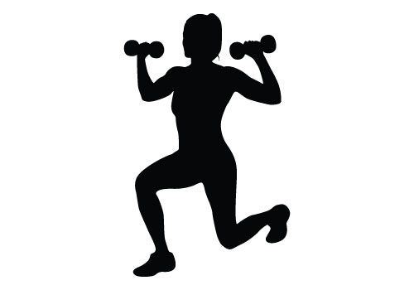
Негативен сториборд
Ваня решава да подобри физическото си състояние чрез тренировки след работа вкъщи.
Тя избира 45 минутни тренировки, за да и остане време и за домакинската работа.
Ваня остава разочарована, тъй като губи времето си, а резултатите са незадоволителни.
Както е описано в персоната и потребителските сценарии, времето е ключов фастор, с който тя трябва да се съобразява.

Slide 6
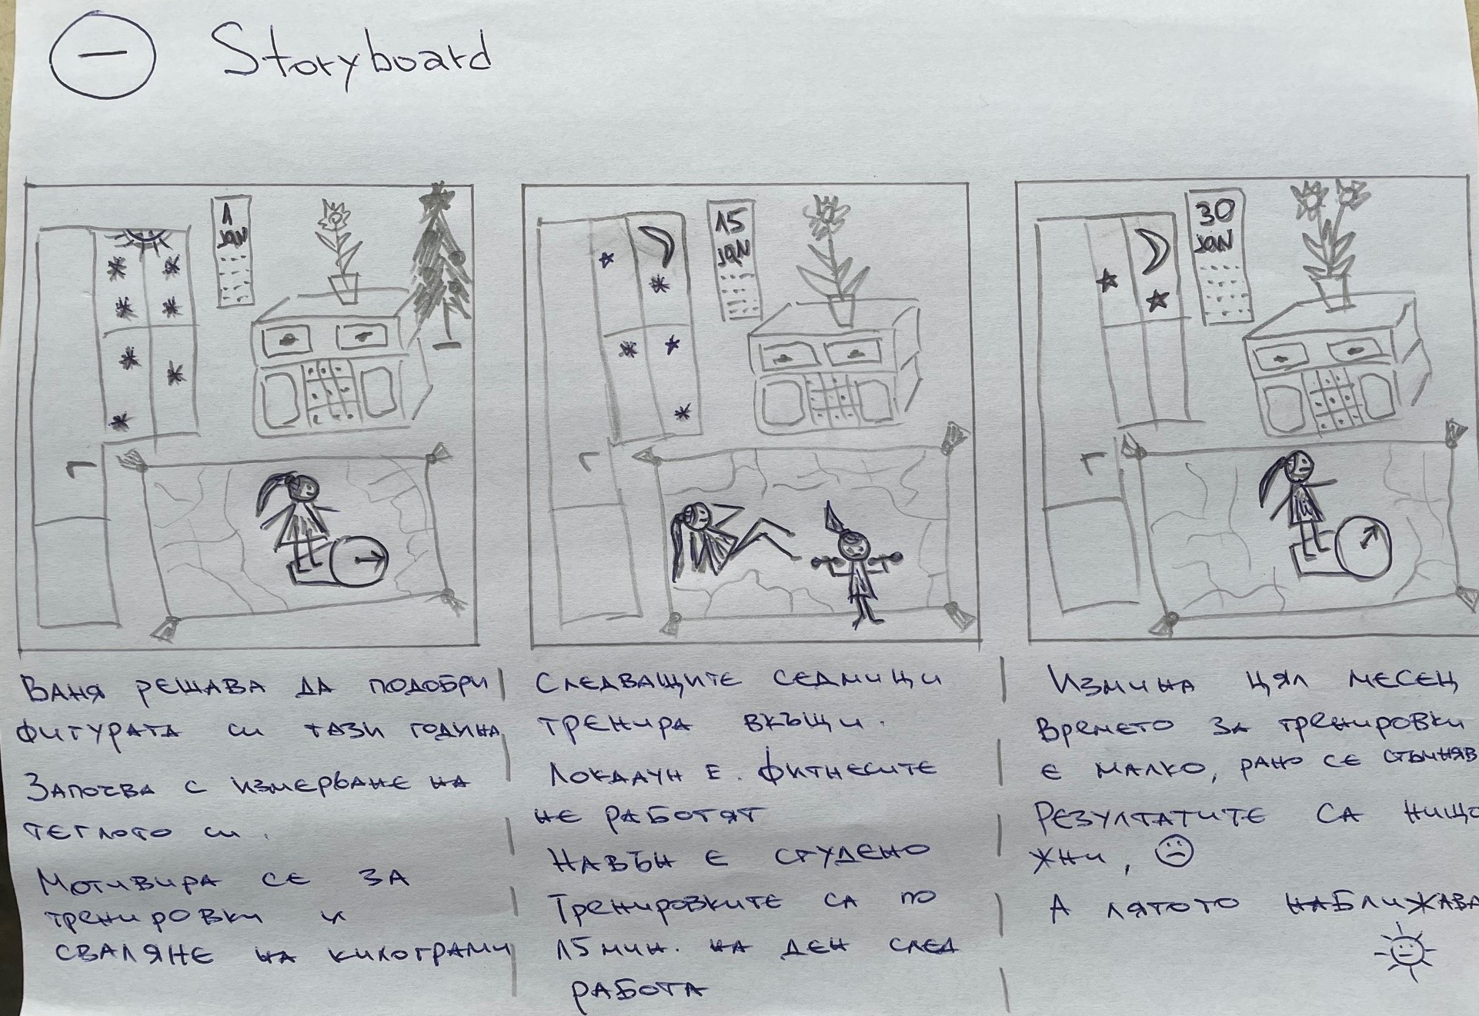

Slide 7

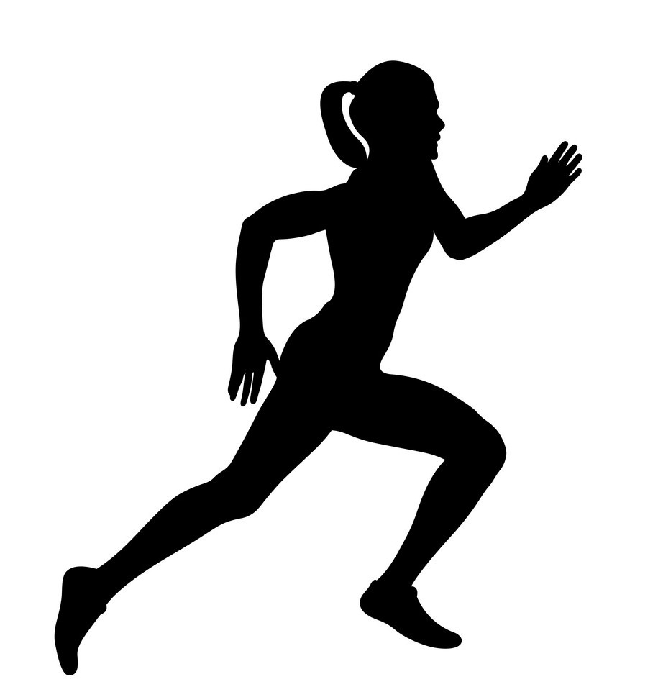
Позитивен сториборд
Той очертава подобна ситуация, но в този случай на Ваня, и хрумва идея, че времето навън се е оправило.
Стъмва се по-късно /денят е пораснал/ и тя може да използва светлата част за допълнителна кардио тренировка, така достига до желания резултат.

Slide 8
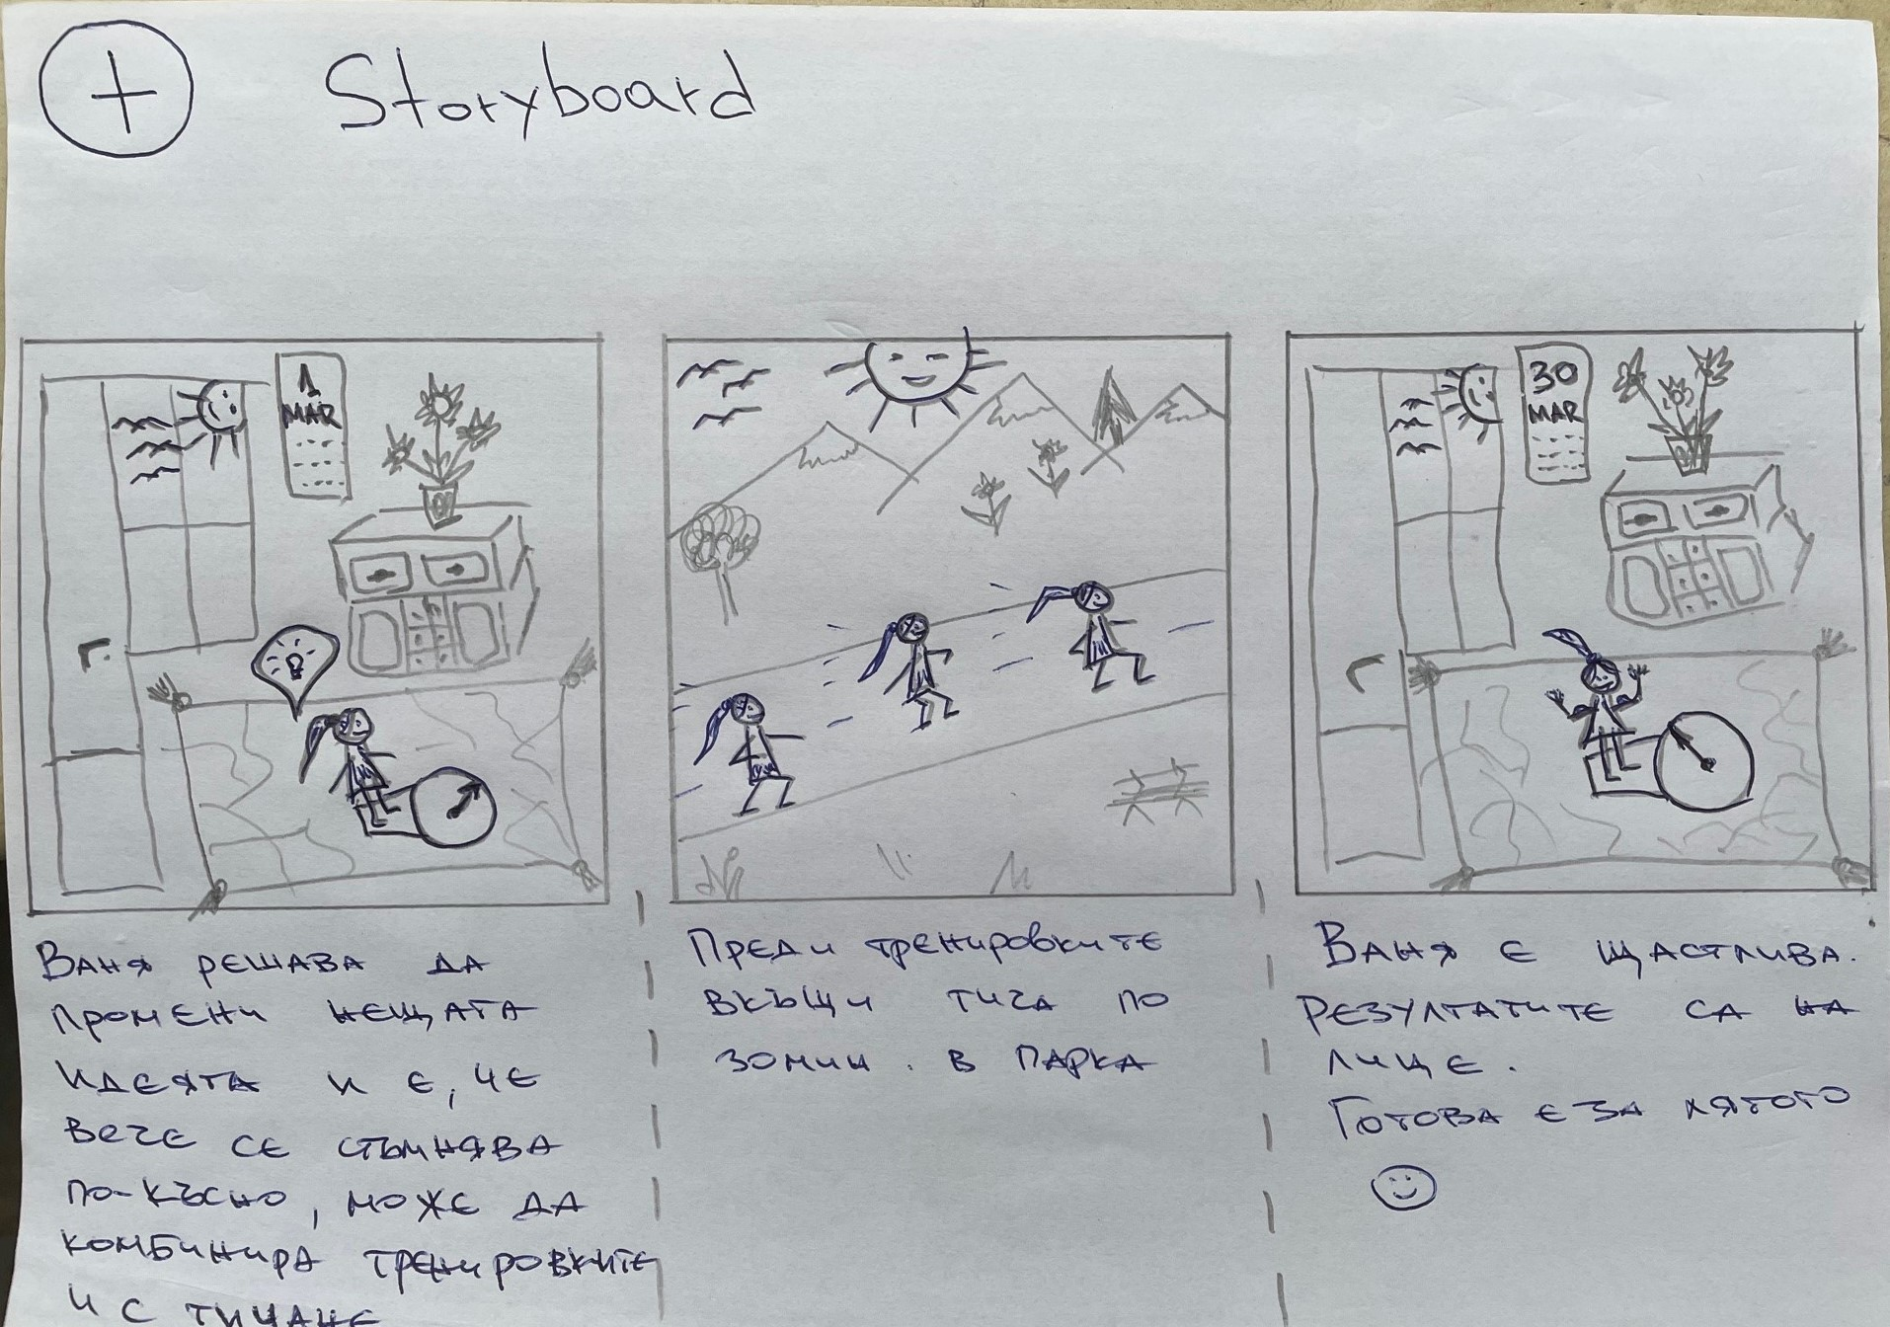
Позитивен Сториборд
Позитивния сториборд изобразява следната ситуация:
Той очертава подобна ситуация, но в този случай Ваня, и хрумва идея, че времето навън се е оправило. Стъмва се по-късно /денят е пораснал/ и тя може да използва светлата част за допълнителна кардио тренировка, така достига до желания резултат.

Slide 9
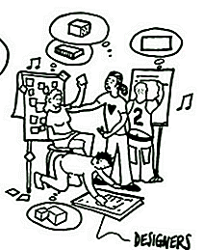
5+ екрана от хартиения ви прототип
Състои се от 6 екрана, които описват един процес в дълбочина.
Отваряне на приложението и избиране на тренировка със съответната степен на трудност
Завършване на тренировката и записване на постижението
Допълнителни настройки за улеснение на потребителя
Финално потвърждение и мотивираща мисъл за нова тренировка

Slide 10
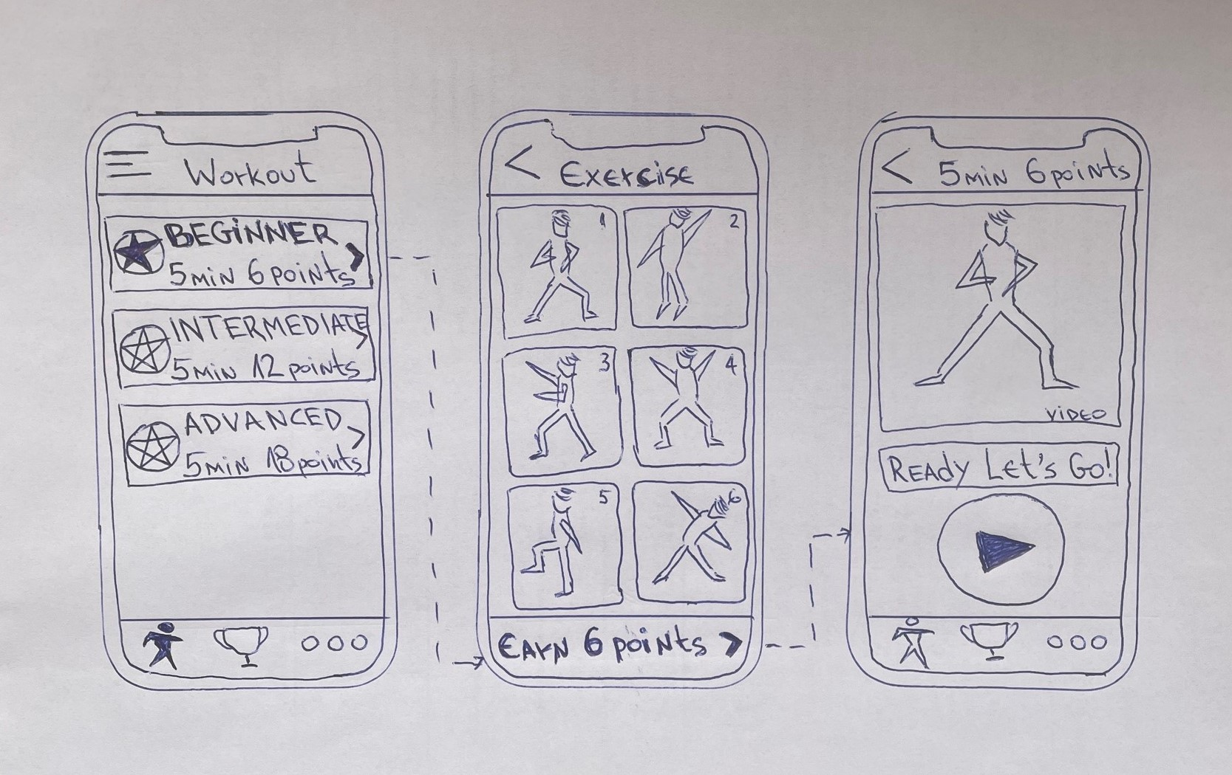

Slide 11
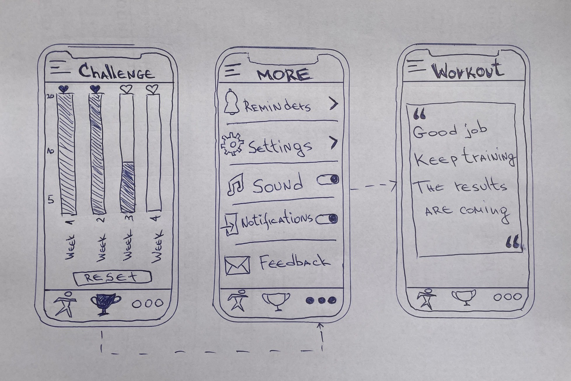

Slide 12

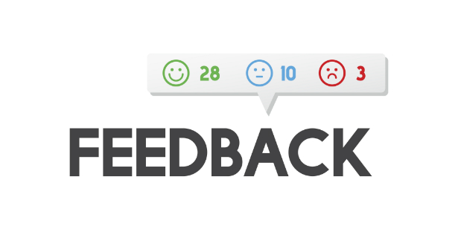
Основни коментари от обратната връзка
√ „Първо ми прави впечатление, че много лесно се проследява потока на самия прототип.“
√ „Възможността да преминавам към следващата стъпка е доста ясна и очевадна.“
√ „Интерфейсът е наистина лесен, а дизайнът изглежда модерен и въвличащ в упражненията.“
X „Това, което аз не виждам тук, е възможността да се спре на пауза, ако някой ангажира вниманието ни за малко.“
X „Би било добре също, ако се добави и тренировки по избор от горните (Custom Workout), потребителя да си изготви план.“
X „И на последно място бутон сподели (Share).“

Slide 13

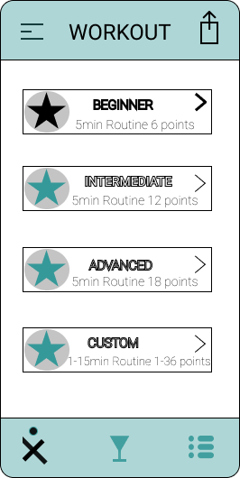
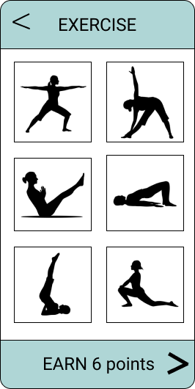
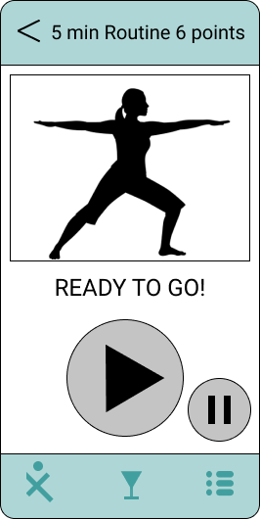
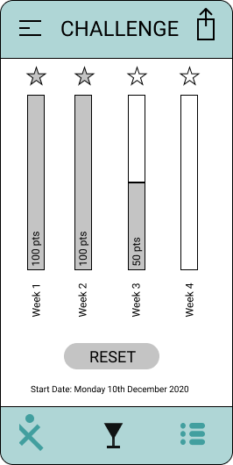
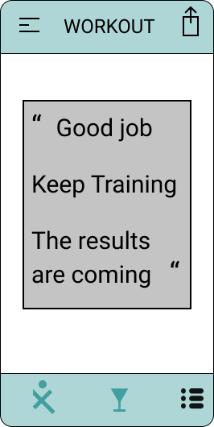
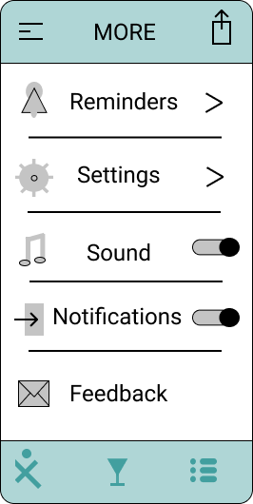
5+ екрана на дигиталния прототип
https://www.figma.com/file/HiYLNQqPFFCKBWT9aD3tqA/Home-Work-Out-APP?node-id=0%3A1
Link to prototype - https://cloud.indigo.design/edit/project/wd0ayymrg9t6

Slide 14

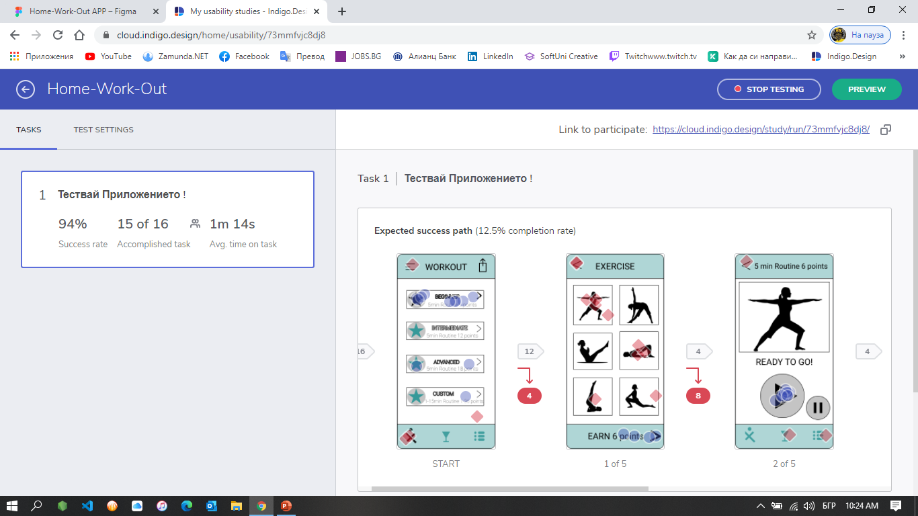
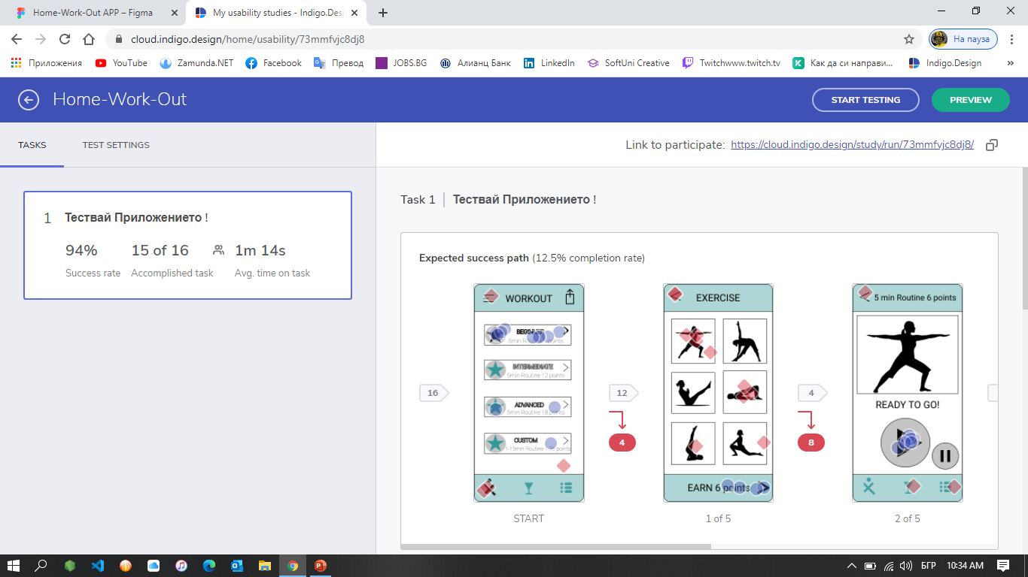
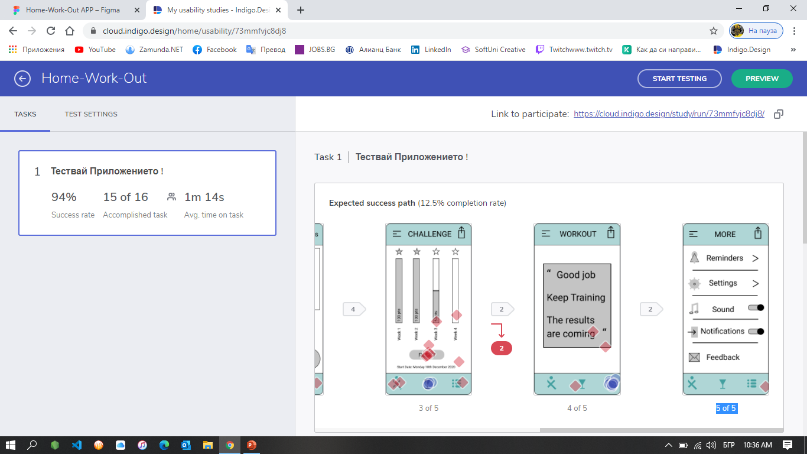
10+ Usability study / Потребителски тест
https://cloud.indigo.design/home/usability/73mmfvjc8dj8
Link to prototype https://cloud.indigo.design/edit/project/wd0ayymrg9t6

Slide 15
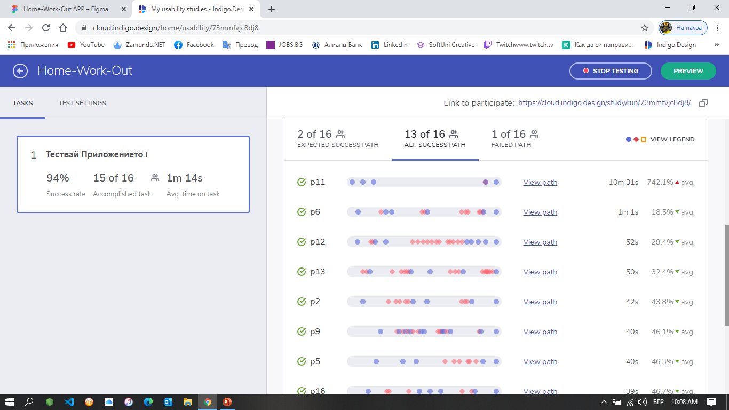
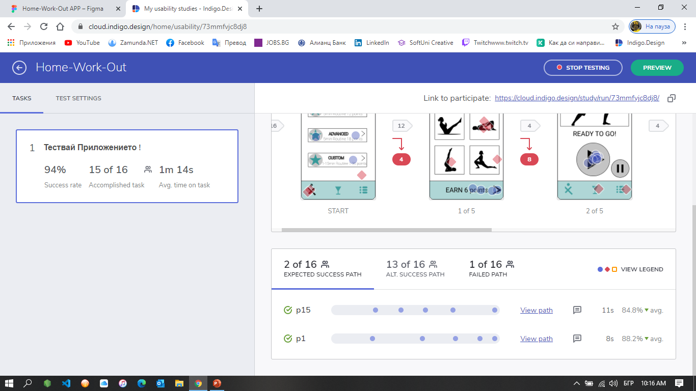
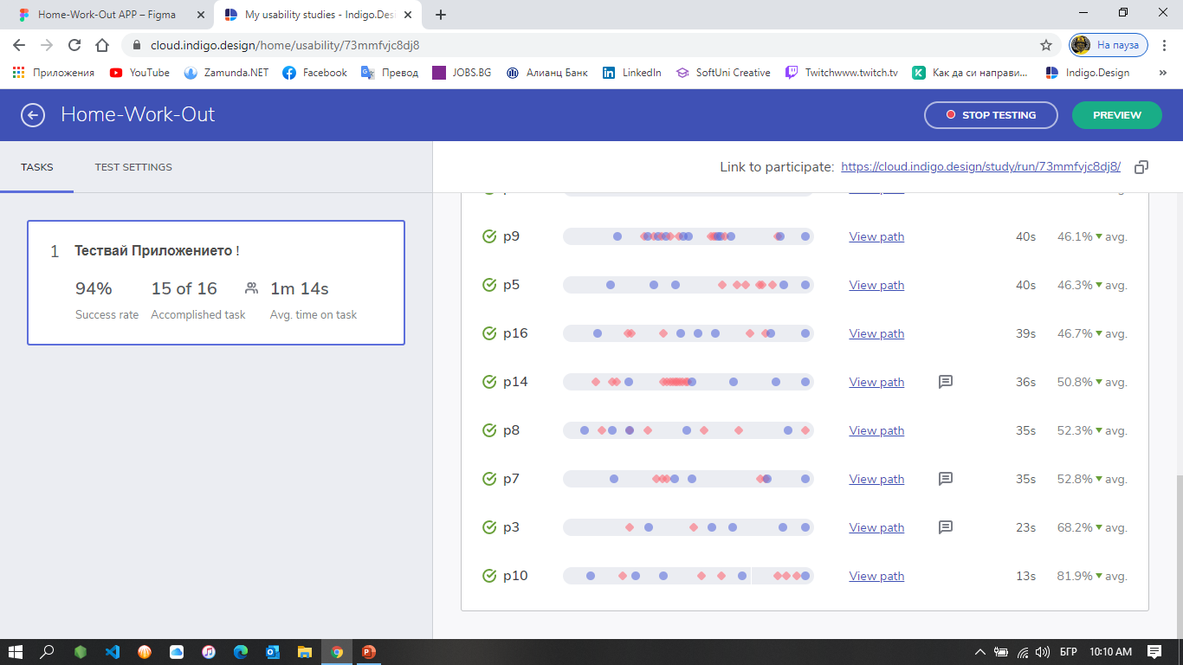
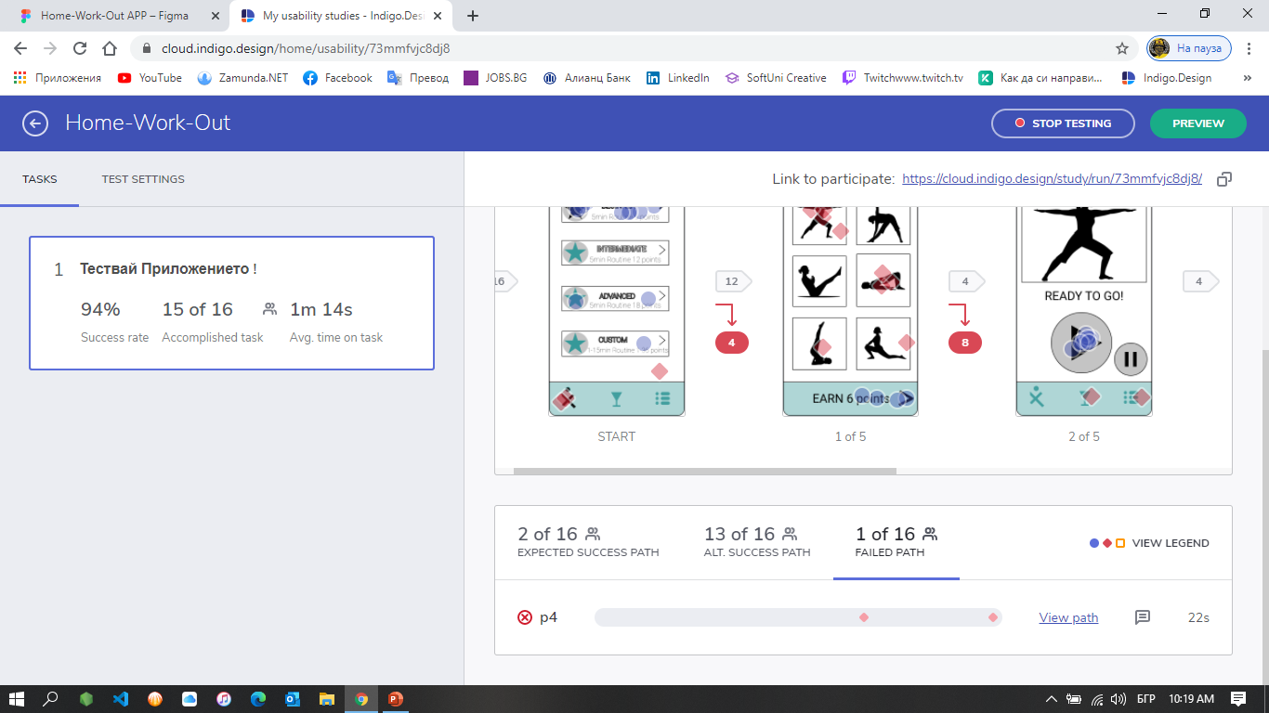
10+ Usability study /
Потребителски тест
https://cloud.indigo.design/home/usability/73mmfvjc8dj8

Slide 16
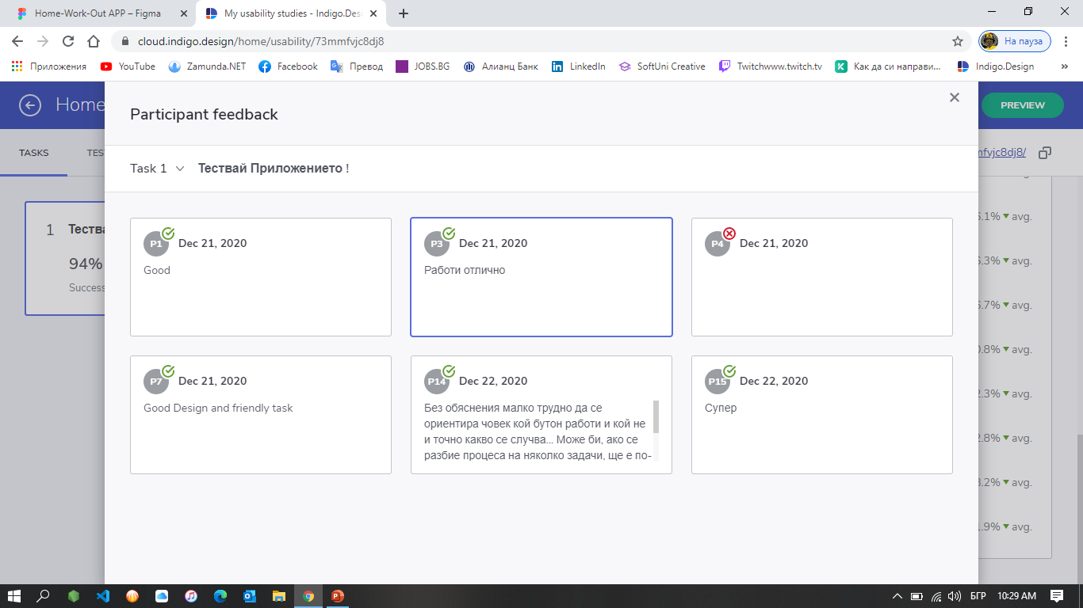
10+ Usability study / Потребителски тест
https://cloud.indigo.design/home/usability/73mmfvjc8dj8

Slide 17

Поуки и заключения от теста
Проведеният потребителски тест е с голям процент успеваемост.
Основното заключение от проведения потребителски тест е, че прототипът трябва да е по-интерактивен. Участниците са очаквали, че има възможност за кликване на всички полета, въпреки, че някои от тях са със зададени стойности за улесняване на задачата.
С оглед на елементите, към които участниците са се ориентирали, можем да направим заключението, че прототипът е достатъчно ясен, а самото приложение би било лесно за употреба.

